Slide 1
1
GA 설치 요청 프로세스
1
2
3
4
5
RMS > 본부지원요청 > 스크립트 신청 게시판
설치요청 게시글 작성
게시글 필수 항목 작성
GA/GTM 권한부여 진행
부여완료 시 댓글작성
10
9
8
7
6
테스트 후 완료
설정 및 설치 진행
GA/GTM 권한 확인
요청자와 내용검토
데이터 분석팀 내부검토
요청 시 필수 기재 사항
요청 후 권한 부여
✔ GA 구분 | EX) UA, GA4
✔ 설치 업체명 | EX) 교촌치킨, BHC치킨, BBQ치킨….
✔ 페이지 구분 | EX) 브랜드 사이트, 쇼핑몰 사이트
✔ 페이지 URL | EX) http://www.kyochon.com/main/, https://www.bbq.co.kr/main.asp
✔ 관리자 정보 | 빌더형 EX) ID : triple 부운영자 ID : triple PW : triple123 독립몰 EX) FTP 서버 : bbq.co.kr FTP ID : bbq FTP PW : bbq1234@@ FTP PORT : 22
✔ KPI 정보 | EX) 회원가입 수, 장바구니 버튼 추가 수, 구매완료 수…
✔ 담당자 정보(Triple HM) | EX) 연구소 데이터분석팀 엄태영PM
업체 개발팀 Contact Point | 접속 정보 미 공유시 작성
GA/GTM 권한추가 계정 | ga01.triplehm@gmail.com
GA/GTM 부여 권한 | 수정권한
작업 정보
작업 평균 소요시간 | 7일
작업 담당자 | 연구소 데이터분석팀 엄태영PM

Slide 2
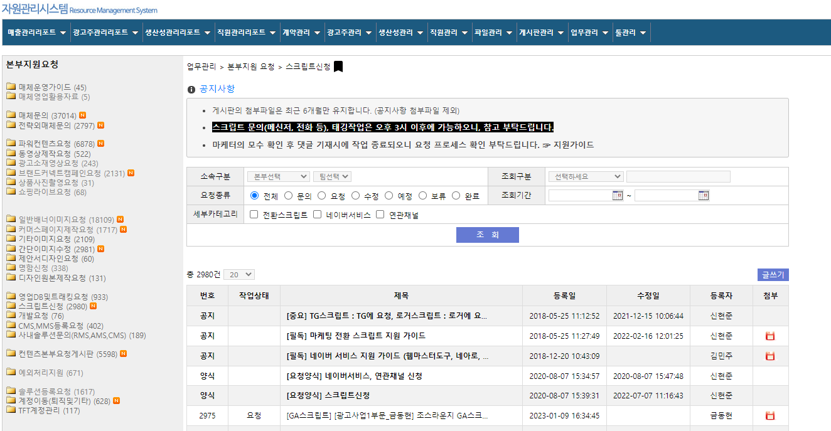
1
GA 설치 요청 프로세스
1
2
3
4
5
RMS > 본부지원요청 > 스크립트 신청 게시판
설치요청 게시글 작성
게시글 필수 항목 작성
권한부여 필수 진행
부여완료 시 댓글작성
10
9
8
7
6
테스트 후 완료
설정 및 설치 진행
GA/GTM 권한 확인
요청자와 내용검토
데이터 분석팀 내부검토
1

Slide 3
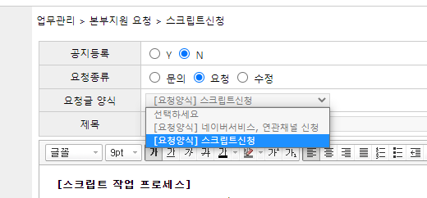
1
GA 설치 요청 프로세스
1
2
3
4
5
RMS > 본부지원요청 > 스크립트 신청 게시판
설치요청 게시글 작성
게시글 필수 항목 작성
권한부여 필수 진행
부여완료 시 댓글작성
10
9
8
7
6
테스트 후 완료
설정 및 설치 진행
GA/GTM 권한 확인
요청자와 내용검토
데이터 분석팀 내부검토
1

Slide 4
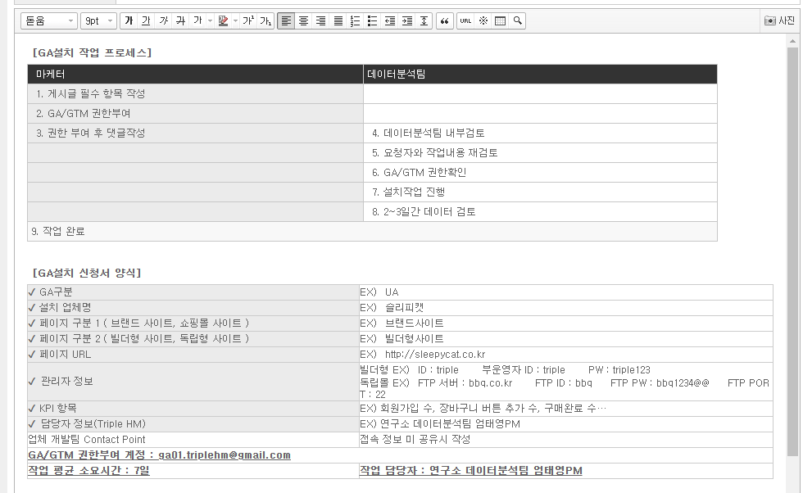
1
GA 설치 요청 프로세스
1
2
3
4
5
RMS > 본부지원요청 > 스크립트 신청 게시판
설치요청 게시글 작성
게시글 필수 항목 작성
권한부여 필수 진행
부여완료 시 댓글작성
10
9
8
7
6
테스트 후 완료
설정 및 설치 진행
GA/GTM 권한 확인
요청자와 내용검토
데이터 분석팀 내부검토
1

Slide 5
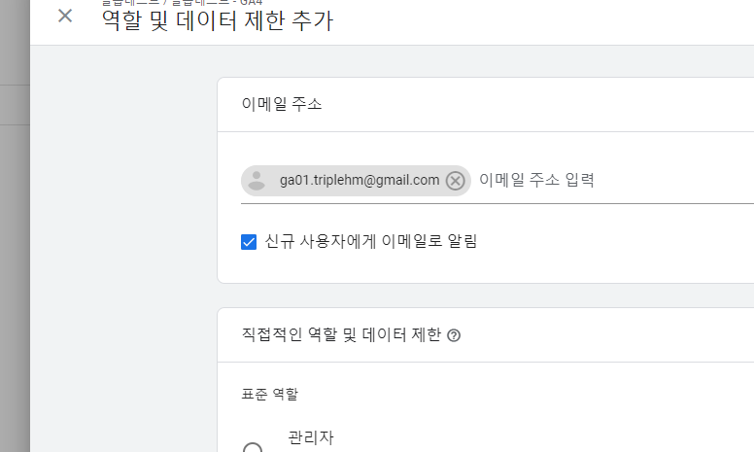
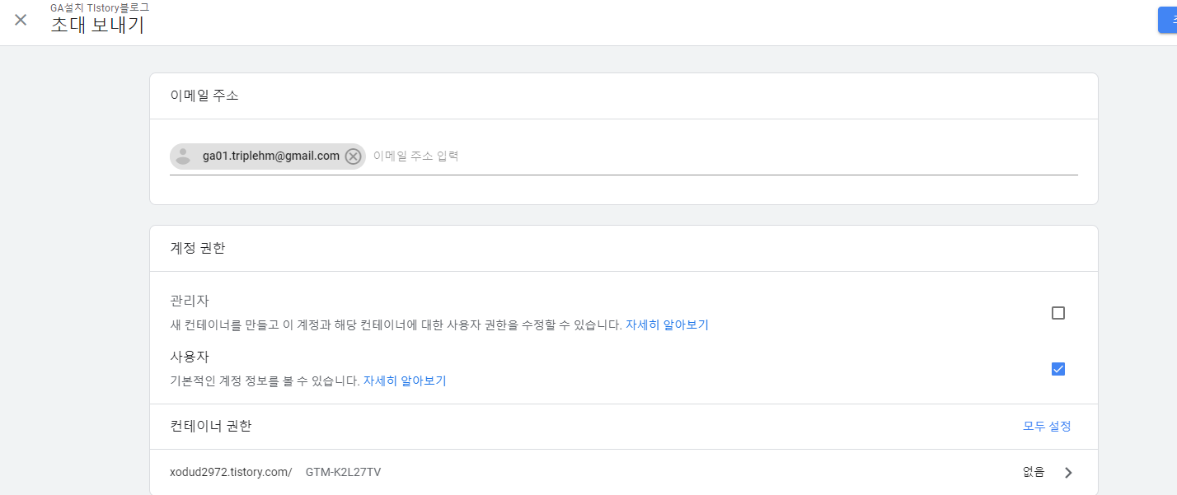
1
GA 설치 요청 프로세스
1
2
3
4
5
RMS > 본부지원요청 > 스크립트 신청 게시판
설치요청 게시글 작성
게시글 필수 항목 작성
권한부여 필수 진행
부여완료 시 댓글작성
10
9
8
7
6
테스트 후 완료
설정 및 설치 진행
GA/GTM 권한 확인
요청자와 내용검토
데이터 분석팀 내부검토
2
1

Slide 6
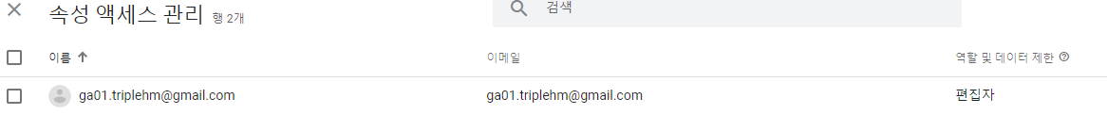
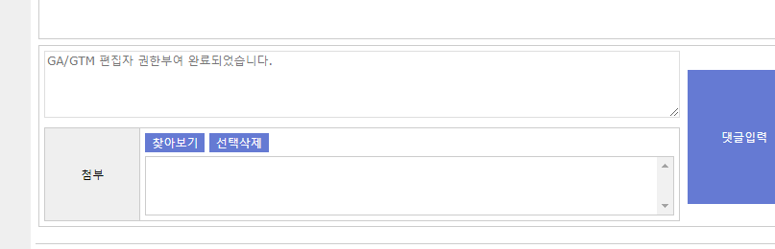
1
GA 설치 요청 프로세스
1
2
3
4
5
RMS > 본부지원요청 > 스크립트 신청 게시판
설치요청 게시글 작성
게시글 필수 항목 작성
권한부여 필수 진행
부여완료 시 댓글작성
10
9
8
7
6
테스트 후 완료
설정 및 설치 진행
GA/GTM 권한 확인
요청자와 내용검토
데이터 분석팀 내부검토
1
2
3

Slide 7
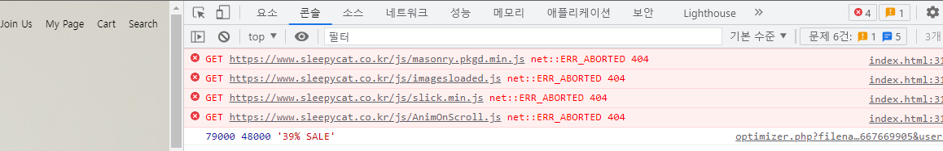
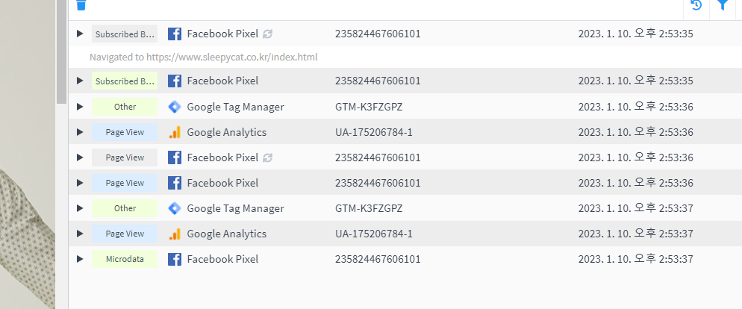
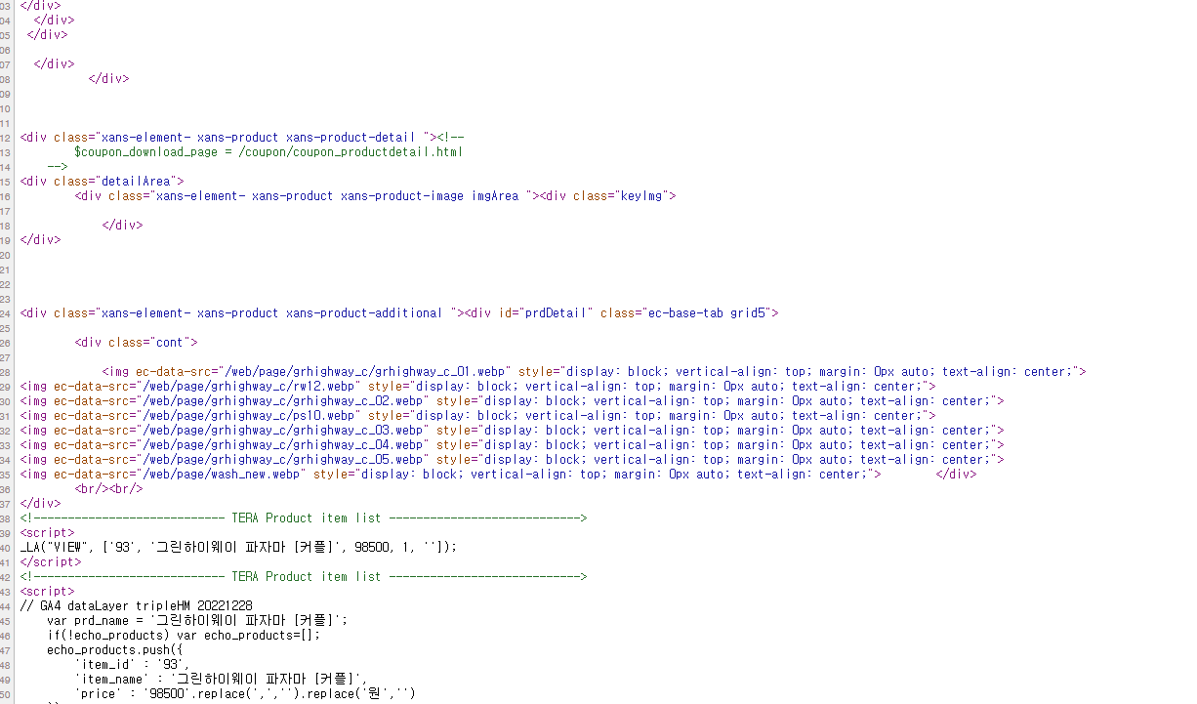
1
GA 설치 요청 프로세스
1
2
3
4
5
RMS > 본부지원요청 > 스크립트 신청 게시판
설치요청 게시글 작성
게시글 필수 항목 작성
권한부여 필수 진행
부여완료 시 댓글작성
10
9
8
7
6
테스트 후 완료
설정 및 설치 진행
GA/GTM 권한 확인
요청자와 내용검토
데이터 분석팀 내부검토
관리자 정보 확인
작업 사이트 구조 분석
에러 발생여부
GA설치 이력 검토
타 매체 스크립트 설치 여부
…등등
작업페이지 소스코드 분석
설치가능 여부 항목 체크
작업 내용계획

Slide 8
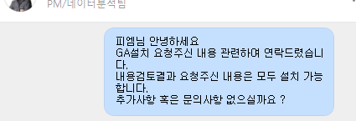
1
GA 설치 요청 프로세스
1
2
3
4
5
RMS > 본부지원요청 > 스크립트 신청 게시판
설치요청 게시글 작성
게시글 필수 항목 작성
권한부여 필수 진행
부여완료 시 댓글작성
10
9
8
7
6
테스트 후 완료
설정 및 설치 진행
GA/GTM 권한 확인
요청자와 내용검토
데이터 분석팀 내부검토
설치 가능여부 전달
특이사항 공유
추가사항 접수
작업정보 공유

Slide 9
1
GA 설치 요청 프로세스
1
2
3
4
5
RMS > 본부지원요청 > 스크립트 신청 게시판
설치요청 게시글 작성
게시글 필수 항목 작성
권한부여 필수 진행
부여완료 시 댓글작성
10
9
8
7
6
테스트 후 완료
설정 및 설치 진행
GA/GTM 권한 확인
요청자와 내용검토
데이터 분석팀 내부검토
1
2
1
2

Slide 10
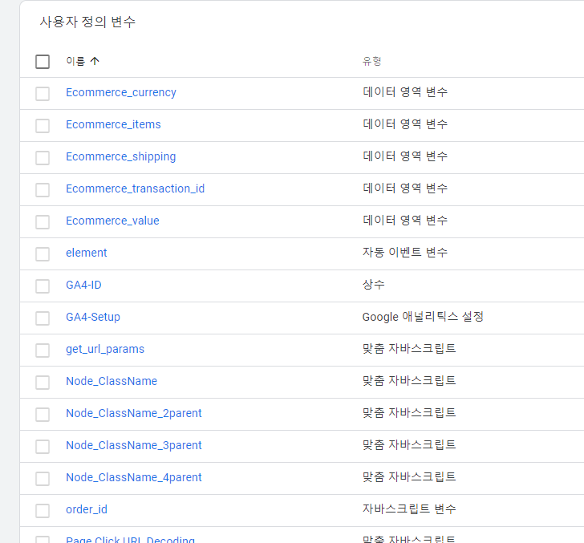
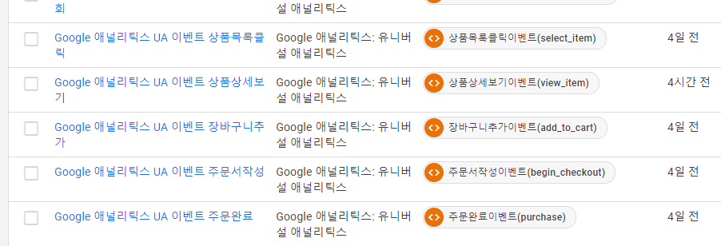
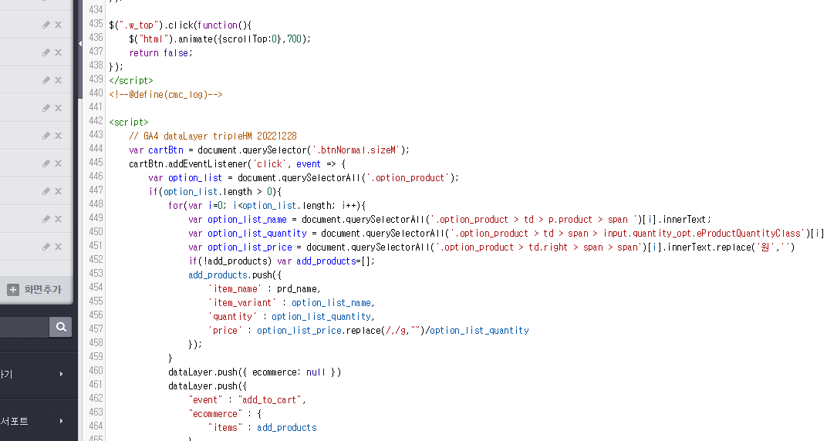
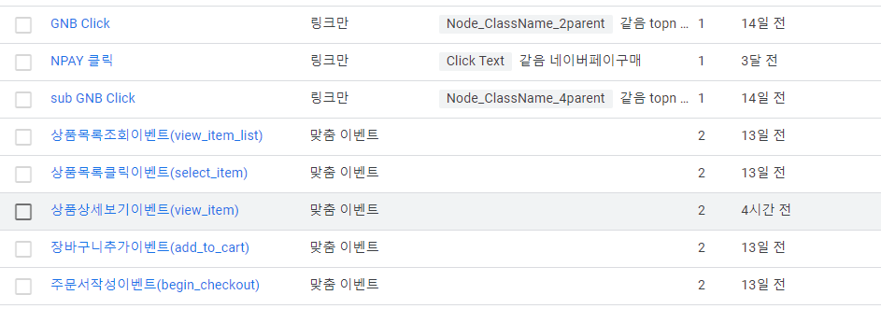
1
GA 설치 요청 프로세스
1
2
3
4
5
RMS > 본부지원요청 > 스크립트 신청 게시판
설치요청 게시글 작성
게시글 필수 항목 작성
권한부여 필수 진행
부여완료 시 댓글작성
10
9
8
7
6
테스트 후 완료
설정 및 설치 진행
GA/GTM 권한 확인
요청자와 내용검토
데이터 분석팀 내부검토

Slide 11
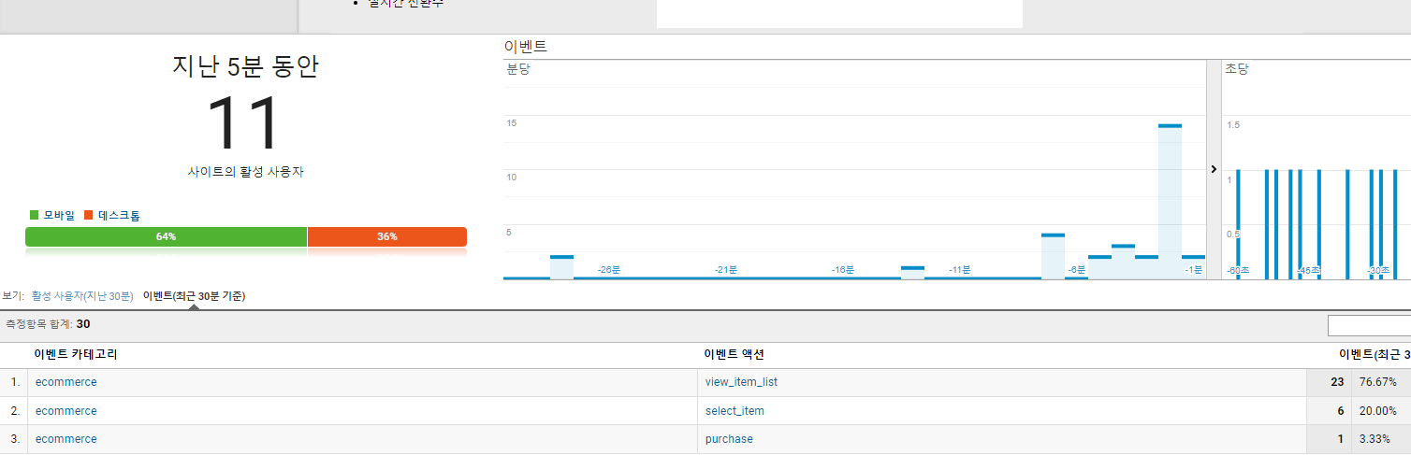
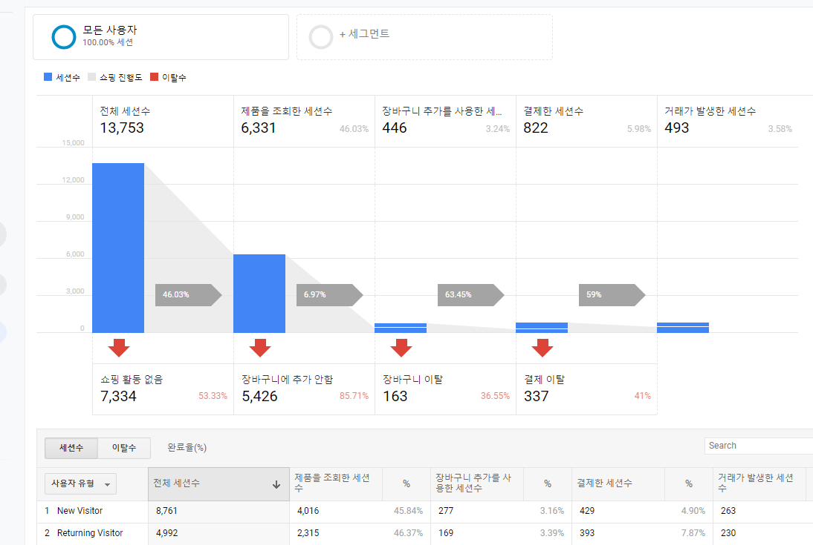
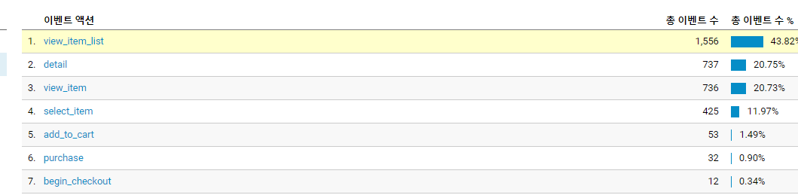
1
GA 설치 요청 프로세스
1
2
3
4
5
RMS > 본부지원요청 > 스크립트 신청 게시판
설치요청 게시글 작성
게시글 필수 항목 작성
권한부여 필수 진행
부여완료 시 댓글작성
10
9
8
7
6
데이터 검토 후 완료
설정 및 설치 진행
GA/GTM 권한 확인
요청자와 내용검토
데이터 분석팀 내부검토

